Slide 1
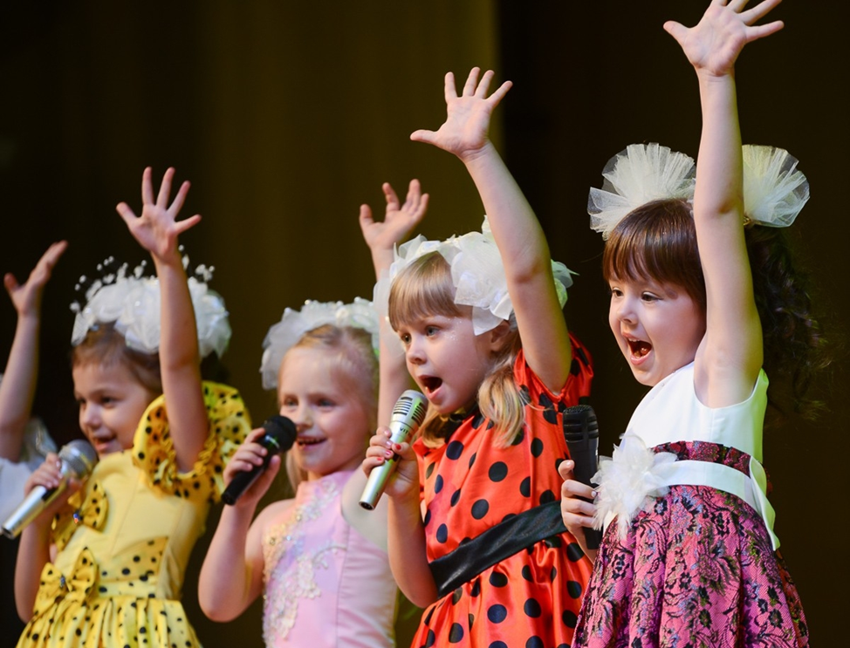
Роль музыкально – речевых игр в развитии дошкольников
Выполнила: А.А. Мирошниченко
Музыкальный руководитель МБДОУ
д/с № 15
Приморский край, г.Уссурийск

Slide 2
Актуальность
Заключается в необходимости
наполнения внутреннего мира ребенка положительными эмоциями
Связана с поиском путей развития детей через самые доступные направления музыкальной деятельности

Slide 3
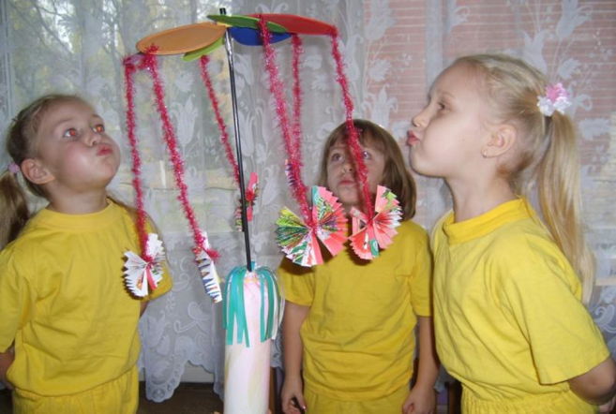
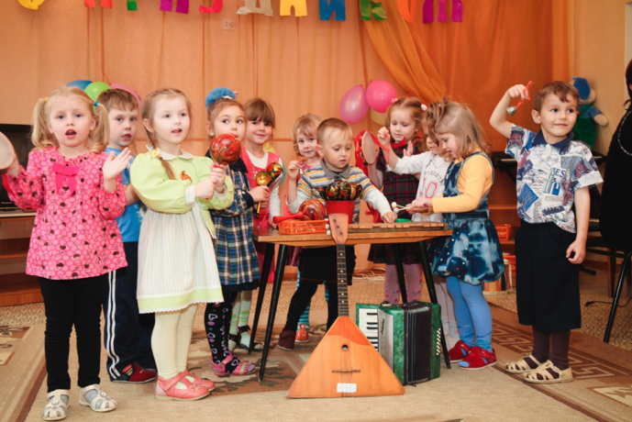
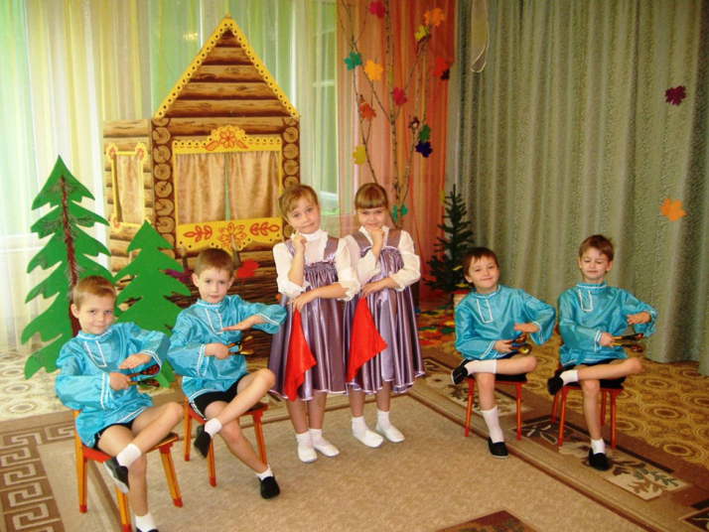
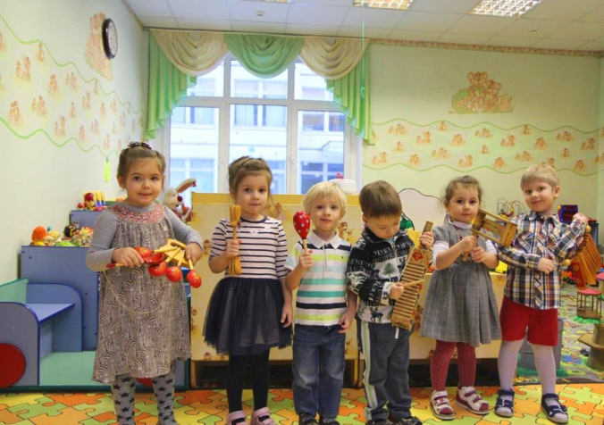
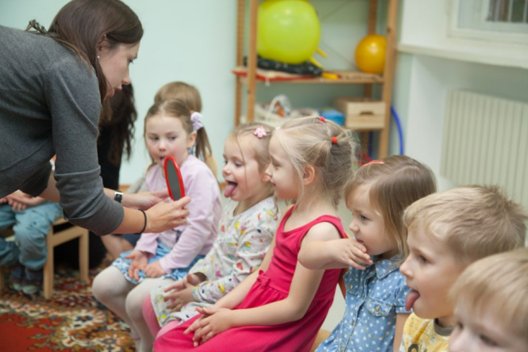
Цель: Создание атмосферы радости, развитие творческого начала детей

Slide 4
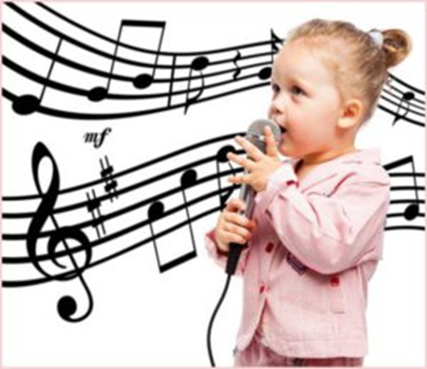
Задачи
Развивающие:
1. Развивать внимание и память
2. Развивать музыкальный слух
3. Развивать чувство ритма
4. Расширять эмоциональную сферу
5.Способствовать развитию речи
6. Улучшать дикцию
Воспитательные:
1. Воспитывать чувство коллективизма
2. Приобщать к миру музыки

Slide 5
Звучащие жесты
Музыкальные инструменты
Несложные
движения
Эмоционально
окрашенный
легко запоминаемый
текст
Составляющие музыкально – речевой игры
Простая
мелодия

Slide 6
Речь и музыка
Расширение диапазона голоса
Улучшение интонационной выразительности
Улучшение дикции
Развитие речи
Интонаци

Slide 7
Речь+ музыка+ звучащие
жесты
Чувства
Развитие чувства ритма
Улучшение
метроритмического слуха
Совершенствование
интонационного слуха

Slide 8
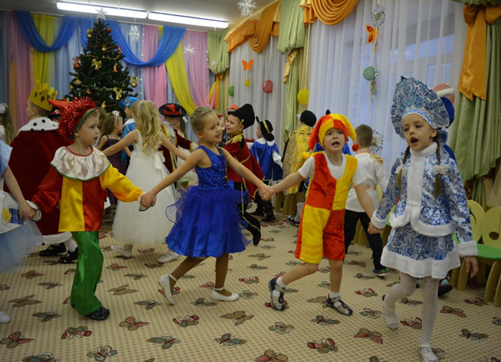
Речь+ музыка+ движения
Речь, музыка, движения
Координация речи движений
Ориентировка в пространстве
Развитие навыков коллективных согласованных действий

Slide 9
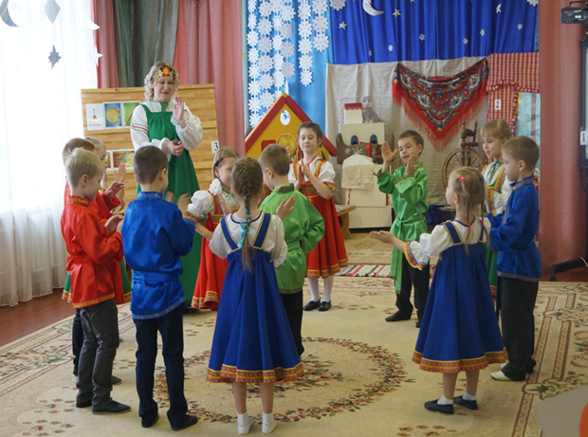
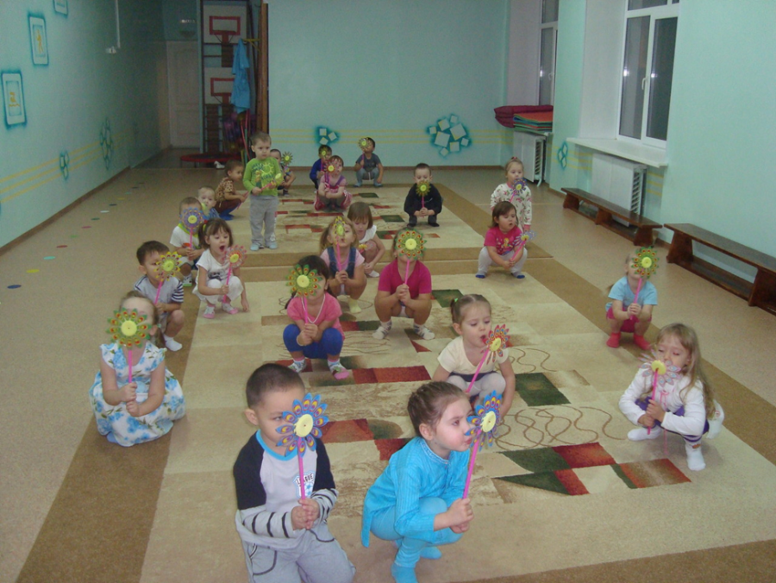
Речь + музыка + звенящие жесты + движения
- Импровизация
- Инициатива
- Самостоятельный выбор

